Slide 1
BİLİŞİM
SUÇLARI

Slide 2

BİLİŞİM SUÇLARI
“Teknoloji kullanarak dijital ortamda kişi veya kurumlara maddi veya manevi olarak zarar vermek” bilişim suçları olarak tanımlanabilir.

Slide 3

Bilişim suçları nelerdir?
Şimdi bilişim suçlarına genel olarak bir bakalım.
Suç olabilecek davranışları anlamaya çalışalım.

Slide 4



Bilişim suçları nelerdir?
1 -Bilgisayar sistemlerine ve servislerine yetkisiz erişim.
İZİNSİZ GİRİŞ!

Slide 5


Bilişim suçları nelerdir?
2-Bilişim sistemlerini engelleme, bozma, verileri yok etme veya değiştirme.

Slide 6
Bilişim suçları nelerdir?
3-Kanunla korunmuş bir yazılımın izinsiz kullanılması.

Slide 7
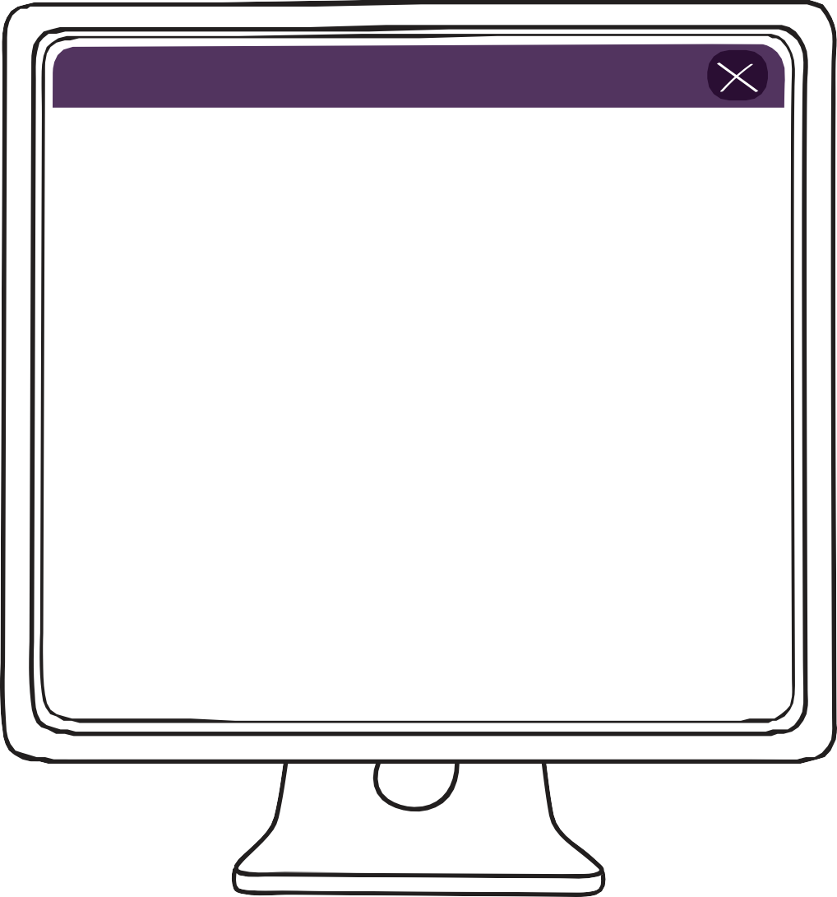
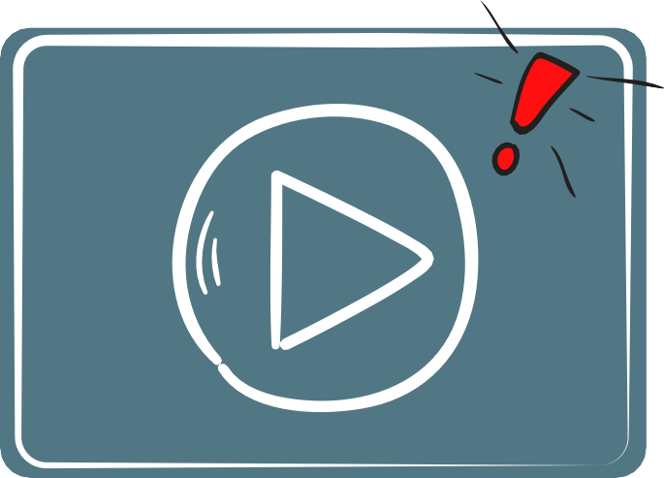



Bilişim suçları nelerdir?
4- Yasa dışı yayınlar yapmak.

Slide 8

Bilişim suçları nelerdir?
5-Bilişim yolu ile dolandırıcılık.

Slide 9
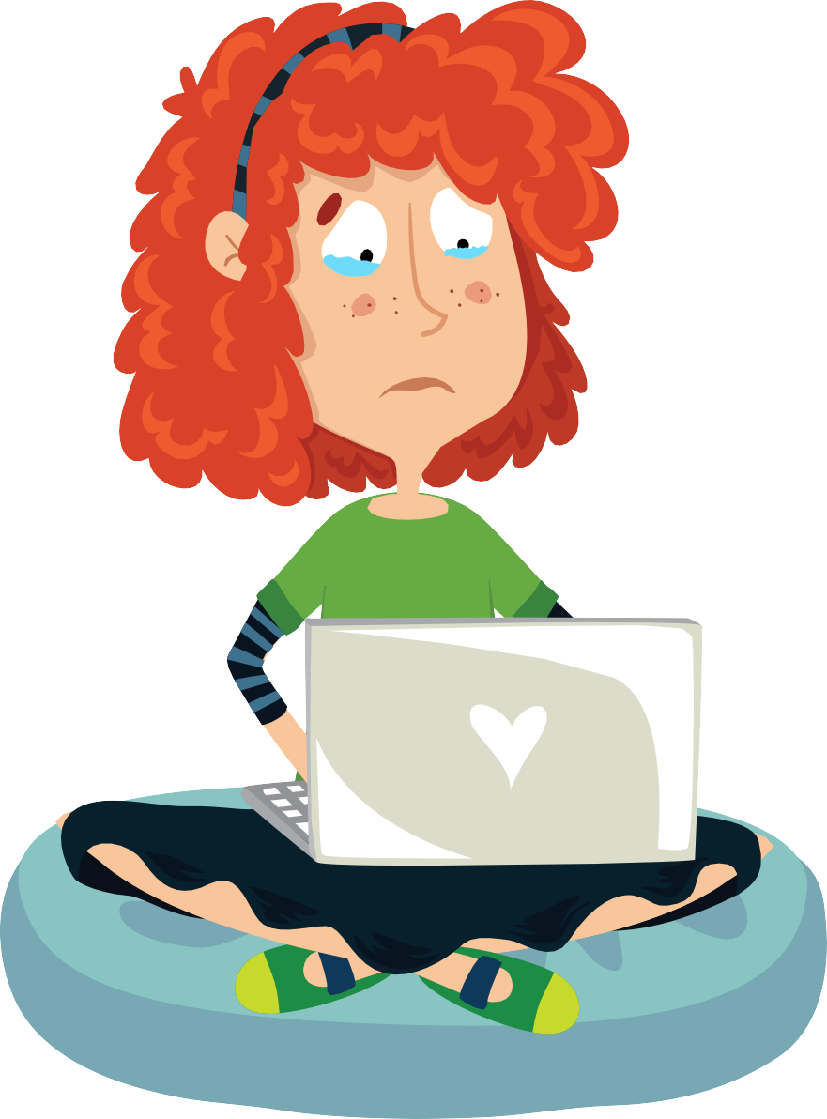
Bilişim suçları nelerdir?
6-Bilişim yoluyla hakaret ve şantaj.
çilli tavuk
aptal
inek
şişko
çirkin
gerzek
beceriksiz

Slide 10

Çok Rastlanan Bilişim Suçlarından Bazıları:
Kredi kartı dolandırıcılığı,
Başkasının adına sahte hesap açmak,
Başkaları ile ilgili nefret söyleminde bulunmak.

Slide 11
Bilişim Suçlarına Maruz Kalırsak Ne Yapmalıyız?

Slide 12
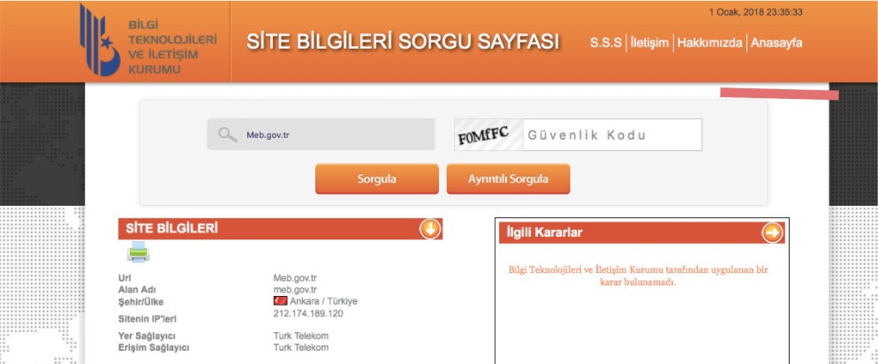
Zararlı içerik sunan web sayfalarını şikâyet ve sitelerin güvenliğine bakmak için Bilgi Teknolojileri ve İletişim Kurumu’nun web sayfasını ziyaret edebilirsiniz.

Slide 13


Kredi Kartları İle İlgili İlginç Bilgiler
Her saat 96 kredi kartı bilgisi çalınıyor.
Bugüne kadar yine hacker’ların eline geçen Türkiye vatandaşlarına ait kredi kartı bilgisi, 50339.
Dünyada 2 milyon kişinin kredi kartı bilgisi yeraltı dünyasında sürekli el değiştiriyor. Sahte kredi kartlarının nakde çevrilmesi için kullanılan 3032 farklı yöntem var.
Kredi kartı bilgilerinin %40’ı, e-ticaret sitelerinin hack’lenmesiyle ele geçiriliyor.

Slide 14
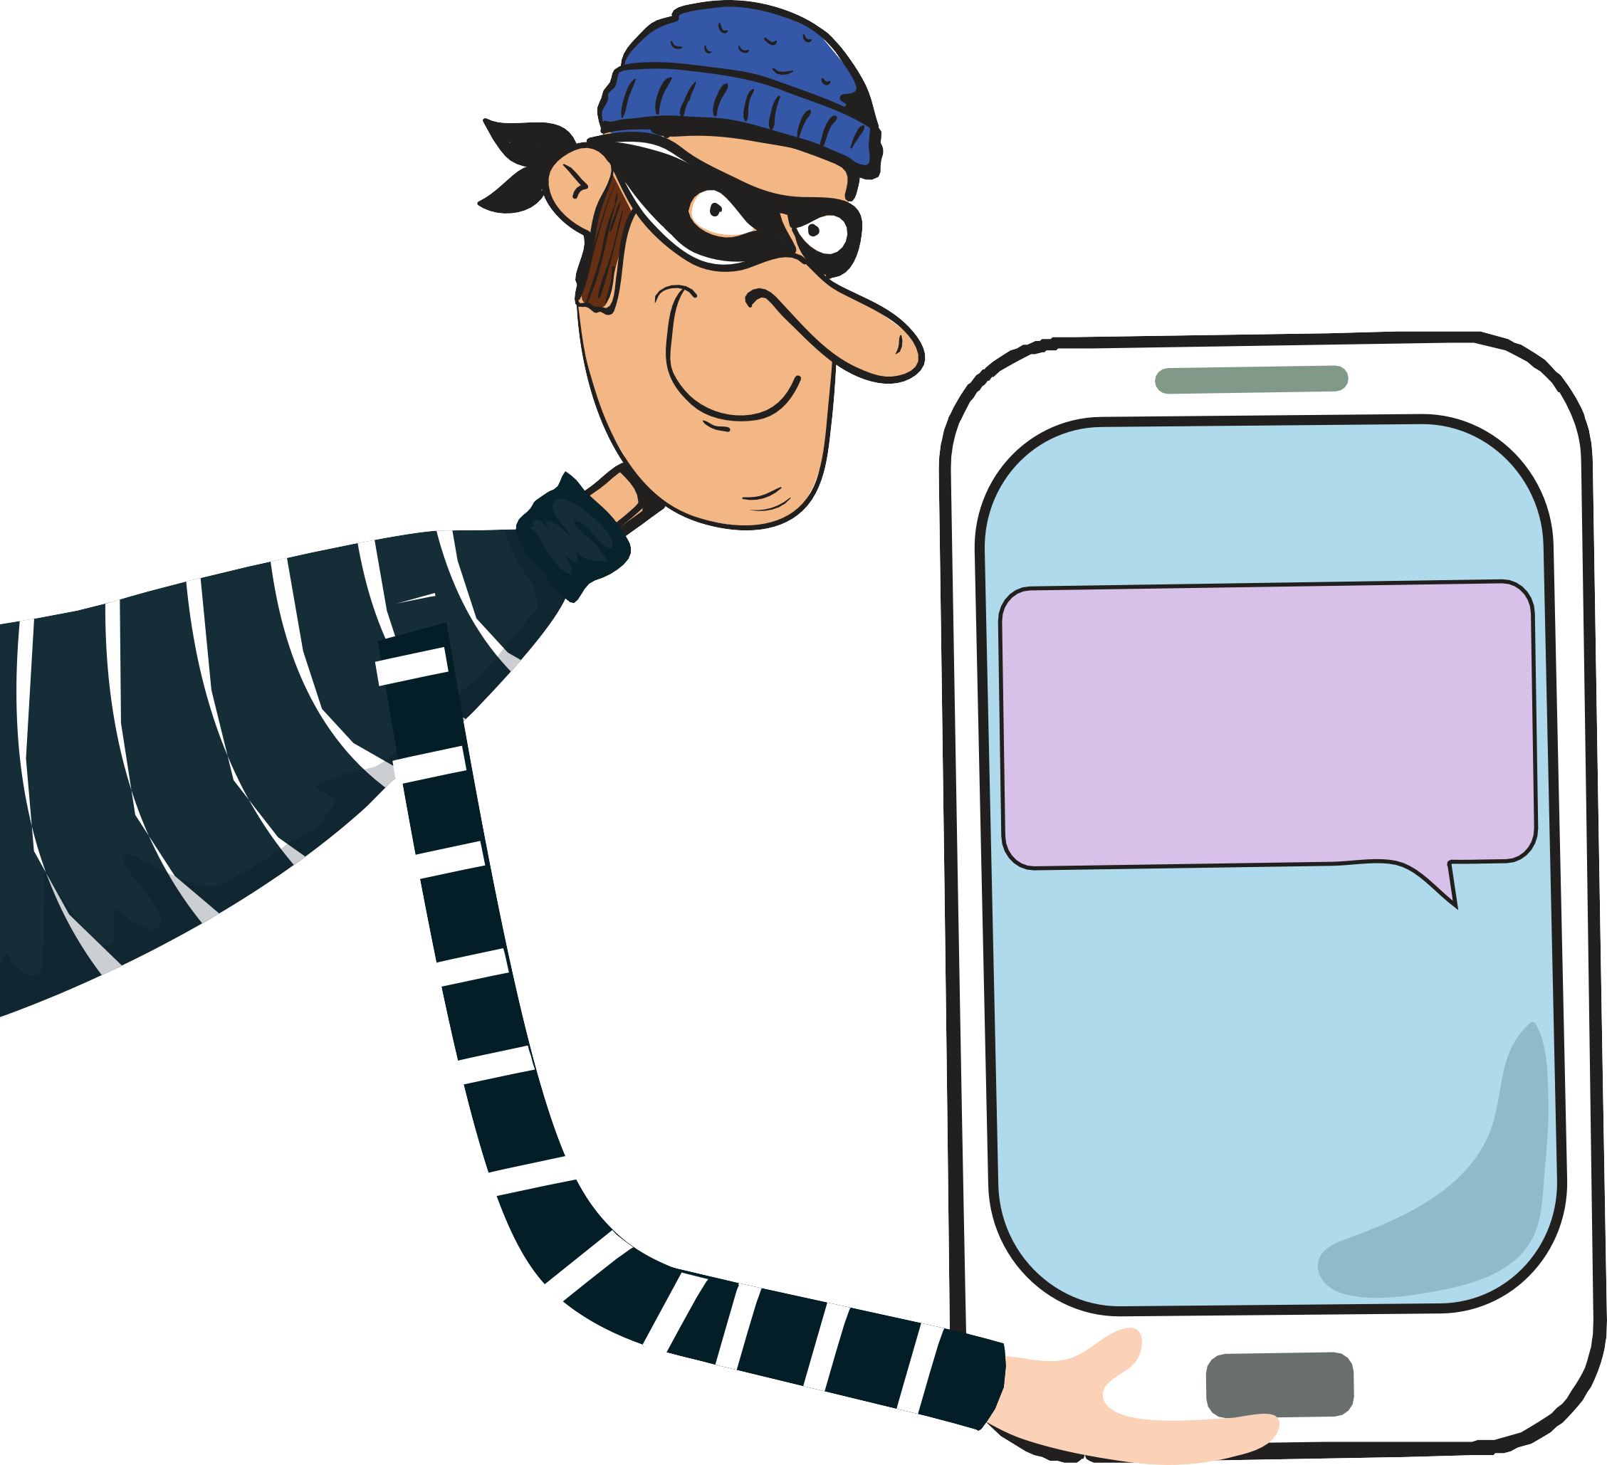
Merhaba,
Ben Polis Memuru ...

Slide 15
Örnek Vaka “SUÇ ÖRGÜTÜ SİM KARTINIZI KOPYALADI” YALANI
Dolandırıcılar, bazı vatandaşlarımızı arayarak, telefonlarında kullandıkları SİM kartların, teknolojik yöntemler kullanılarak organize bir suç örgütü tarafından kopyalandığını ve bu kopya SİM kart üzerinden maliyeti yüksek telefon görüşmeleri yapıldığını belirtirler. Bu kişilerin tespitinin yapılabilmesi için yürütülen çalışmada kullanılmak üzere kontör veya para gönderilmesini talep ederler. Yürütülmekte olan sözde soruşturmanın gizli olduğunu vurgulayarak, mağdurun kimseye bilgi vermeden kendilerine kontör veya para göndermesini sağlamaya çalışırlar.

Slide 16
Örnek Haber
İzmir Emniyet Müdürlüğü Siber Suçlarla Mücadele Şube Müdürlüğü ekipleri, özel bir bankanın müşterilerini arayarak kendilerini banka görevlisi olarak tanıtan ve bu yolla vatandaşların internet bankacılığı giriş bilgilerini ele geçiren dolandırıcıların yakalanması için çalışma başlattı. Bu kapsamda 9 kişi tutuklandı.

Slide 17












Bir düşün!
İndirim kuponu kazandınız yazan mesaj aldıysan, kuponu almak için bir bağlantıyı açman gerekiyorsa nasıl düşünür ve davranırsın?

Slide 18
Bir sosyal medya kullanıcısının deneyimi şu şekilde:
“Sosyal medya sayfamda bir konuşma penceresi açıldı. Karşıdaki kişi, uzun zamandır görüşmediğim bir arkadaşımdı ve hal hatır soruyordu. Her zamanki gibi yanıt verdim ve ben de ona nasıl olduğunu sordum. Bir firma için hediye bileti dağıttığını söyledi ve telefon hattımın faturalı olup olmadığını sordu. Daha sonra da telefonumdan ... yazıp ....’a mesaj göndermemi söyledi. O sırada durumdan şüphelendim ve internette yaptığım kısa bir aramadan sonra bunun bir dolandırıcılık yöntemi olduğunu fark ettim. En kısa sürede arkadaşıma ulaşmaya çalıştım.”
Kullanıcı bu durumu fark etmeseydi ve dolandırıcının istediği numaraya mesajı gönderseydi, cep telefonuna bir mesaj daha gelecekti. Dolandırıcı bu sefer de o mesajı ‘onay’ yazıp yanıtlamasını isteyecekti. İşlemin sonunda ise editörümüzün telefon faturası üzerinden 50 liralık harcama yaptığı görülecekti.

Slide 19
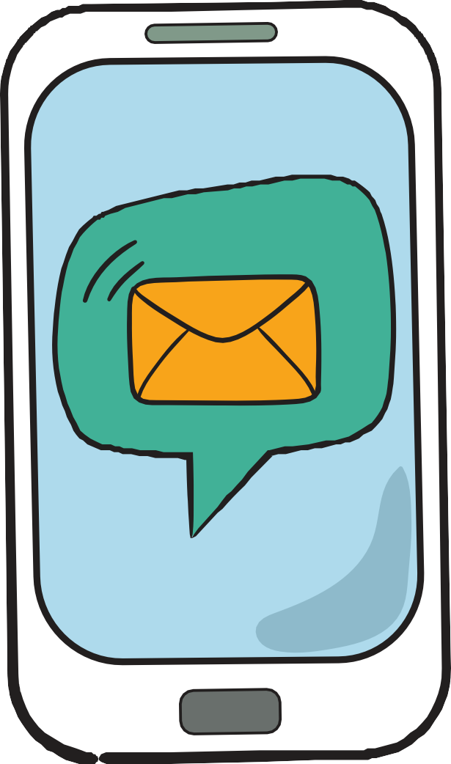
Ne yapardın?
Yakın bir tanıdığın internetten mesaj atıp zor durumda kaldığını belirtip cep telefonuna acil kontör yüklemeni isterse nasıl düşünür ve davranırsın?

Slide 20
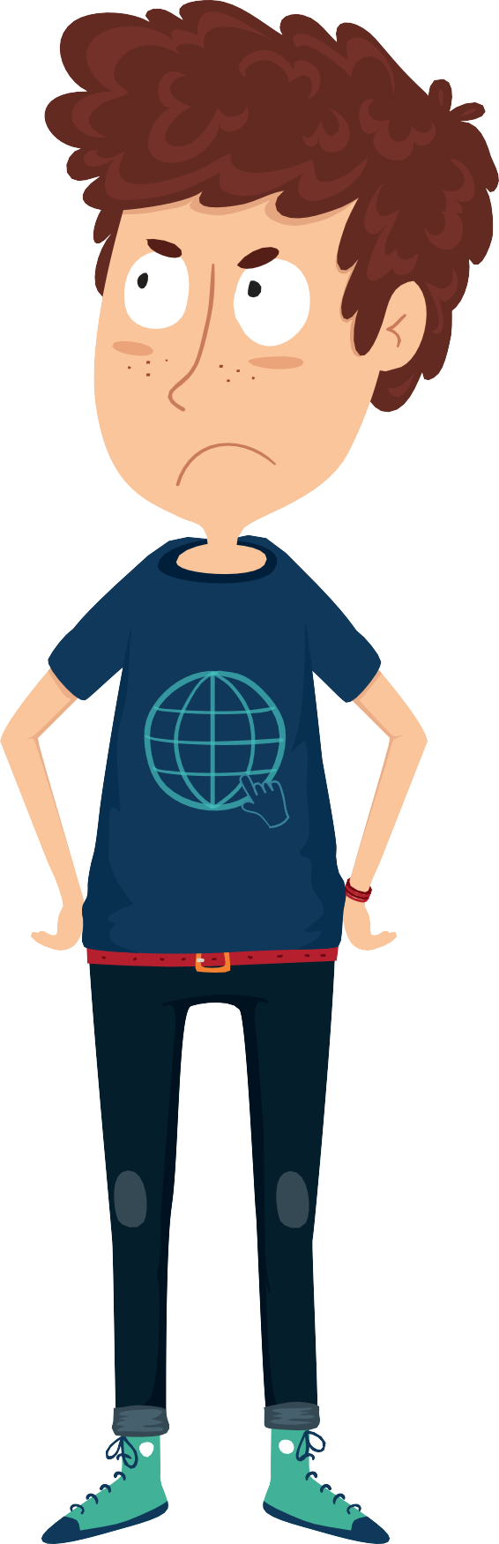
Ne yapardın?
Birisinin seni çok kızdıran bir suç işlediğine dair bir haber paylaşılmışsa ve senin de bu haberi paylaşman isteniyorsa nasıl düşünür ve davranırsın?

Slide 21

O zaman;
Hangi durumlarda internet suçu işlenir? İnternet suçunu ihbar etmezsek neler olabilir?
SİBER AKLIMI
SEVEYİM!

